Slide 1
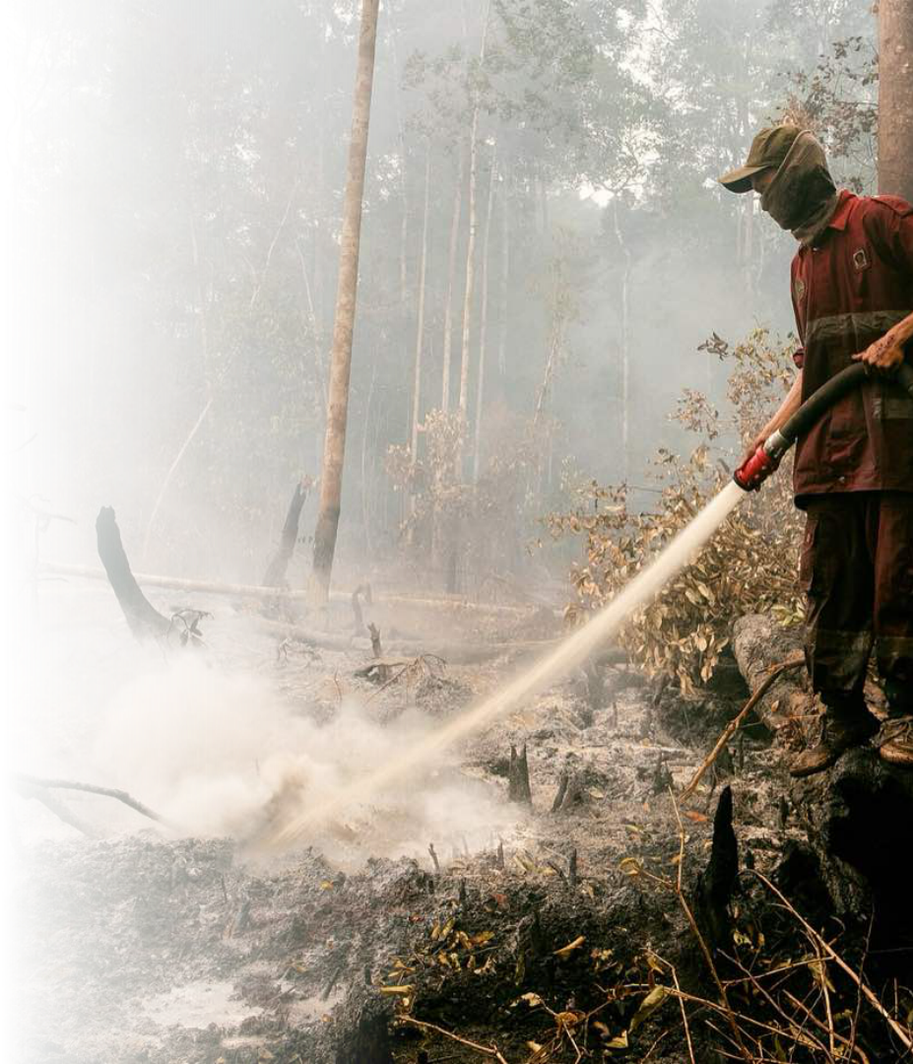


Pertemuan Kepala BNPB
dengan Timbalan Ketua
Perwakilan Malaysia
Penanganan Karhutla 2026 dan Kerja Sama dengan Malaysia
Badan Nasional Penanggulangan Bencana
Dipresentasikan oleh
Letnan Jenderal TNI Kristomei Sianturi, S.Sos., M.Si., M.Si. (Han)
Kepala Badan Nasional Penanggulangan Bencana
Selasa, 27 Oktober 2026
Foto: DenY Krisbiyantoro, CC BY-SA 4.0, Wikimedia Commons

Slide 2






BNPB membuka tawaran bantuan dan kerja sama teknologi dengan Pemerintah
Malaysia untuk meningkatkan kapasitas penanganan bencana
Executive Summary
Penanganan kebakaran hutan dan lahan di Indonesia dilakukan secara terpadu melalui pemadaman darat dan udara serta operasi modifikasi cuaca, dengan melibatkan seluruh elemen pemerintah dan masyarakat. Tawaran Pemerintah Malaysia akan dipertimbangkan sesuai kebutuhan aktual di lapangan.
Histori kerja sama
Pada 2015 Malaysia mendukung penanganan karhutla di Sumatera Selatan dengan pesawat amfibi Bombardier CL-415 untuk operasi pemadaman dari udara.
Karhutla
Per tanggal 26 Oktober terdapat 2.935 hotspot dan 1.650 firespot, mayoritas firespot (82%) terdapat di 3 provinsi.
Respons nasional
Pemerintah Indonesia telah membentuk satgas gabungan untuk memadamkan api di darat. Penanganan juga dilakukan dengan menggunakan helikopter untuk water bombing, serta koordinasi dengan BMKG untuk menjalankan operasi modifikasi cuaca.
Penawaran Pemerintah Malaysia
1. Bantuan: 1 pesawat amfibi CL-415MP, 1 helikopter Mi-171, dan 44 personel.
2. Kerja sama teknologi: 7 topik.
Tindak lanjut
Koordinasi teknis BNPB dengan NADMA Malaysia, difasilitasi Kementerian Luar Negeri, untuk membahas kesesuaian bantuan dan kerja sama teknologi.
Sumber: DIBI BNPB 2026; data karhutla dan laporan pengendalian BNPB, Oktober 2026
Badan Nasional Penanggulangan Bencana | Copyright 2026
2

Slide 3



Pemerintah Indonesia dan Malaysia telah memiliki histori kerja sama penanganan
karhutla di tahun 2015
Histori kerja sama 2015
Alur waktu kerja sama 2026
Delegasi Malaysia
Pesawat amfibi
Malaysia mengerahkan Bombardier CL-415.
WAKTU
TONGGAK
KETERANGAN
Encik Farzamie Sarkawi
Timbalan Ketua Perwakilan Malaysia.
18 Sep 2026
Kunjungan Wakil PM Malaysia
Tawaran kepada Presiden
Sumatera Selatan
Lokasi operasi pemadaman dari udara.
Sep 2026
Nota diplomatik
NADMA focal point
Puan Rosnita Hamzah
Counsellor Kedutaan Besar Malaysia.
12 Okt 2026
Rapat koordinasi Kemlu
Pembahasan tawaran
Dukungan pemadaman
Bersama satgas karhutla Indonesia.
Tempat pertemuan
Ruang Multimedia Graha BNPB.
14 Okt 2026
Laporan hasil rapat
Masukan K/L terkait
Apresiasi Indonesia
Atas dukungan Pemerintah Malaysia.
Kementerian Luar Negeri
Memfasilitasi koordinasi kedua pihak dengan BNPB.
27 Okt 2026
Pertemuan di BNPB
BNPB dan Malaysia
TUJUAN PERTEMUAN
Memperkuat koordinasi
Membahas tawaran bantuan
Menjajaki teknologi
Kerja sama bilateral penanganan karhutla.
Kesesuaian bantuan dan kerja sama dengan kebutuhan Indonesia.
Penjajakan kerja sama di bidang inovasi dan teknologi antara kedua negara.
Sumber: BNPB dan Kementerian Luar Negeri, Oktober 2026
Badan Nasional Penanggulangan Bencana | Copyright 2026
3

Slide 4










BNPB menangani 2.299 kejadian bencana sepanjang 2026; karhutla menyumbang
1.024 kejadian
BENCANA 2026
548
252.438
165.564
korban jiwa
jiwa mengungsi
rumah rusak
Bencana alam 2026 per jenis dan porsinya
JENIS
KEJADIAN
%
KORBAN JIWA
MENGUNGSI
RUMAH RUSAK
Karhutla
1.024
46,5%
8
745
280
Banjir
581
26,4%
70
64.624
11.728
Cuaca ekstrem
337
15,3%
23
630
8.072
Kekeringan
122
5,5%
0
0
0
Longsor
108
4,9%
160
5.250
1.670
Abrasi
14
0,6%
0
53
270
Gempa bumi
14
0,6%
160
174.509
141.492
Erupsi gunung api
4
0,2%
6
650
14
Jumlah
2.204
427
246.461
163.526
Sumber: DIBI BNPB 2026 (sementara); Laporan Kejadian Bencana Harian BNPB, Oktober 2026
Badan Nasional Penanggulangan Bencana | Copyright 2026
4

Slide 5



Berdasarkan data 26 Oktober 2026, terdapat 1.650 firespot, mayoritas (82%)
terdapat di 3 provinsi
DATA 26 OKTOBER 2026
2.935
1.650
hotspot
firespot
Firespot per provinsi, tiga hari terakhir
PROVINSI
24 OKT
25 OKT
26 OKT
1
Kalimantan Tengah
5.921
1.156
1.076
2
Kalimantan Barat
787
342
203
3
Kalimantan Timur
65
90
77
4
Kalimantan Selatan
209
48
52
5
Sumatera Selatan
1.078
555
51
6
Maluku Utara
79
84
41
7
Sulawesi Tenggara
164
93
35
8
Sulawesi Selatan
70
47
30
SITUASI 26 OKTOBER
Hotspot*
Luas terbakar*
Belum padam*
2.935 hotspot di seluruh Indonesia.
±5.976 ha pada 26 Oktober.
±2.327 ha masih ditangani.
Sumber: *Berdasarkan data satelit NASA FIRMS (VIIRS dan MODIS); Laporan Penanganan Pengendalian Karhutla BNPB, 26 Okt 2026
Badan Nasional Penanggulangan Bencana | Copyright 2026
5

Slide 6

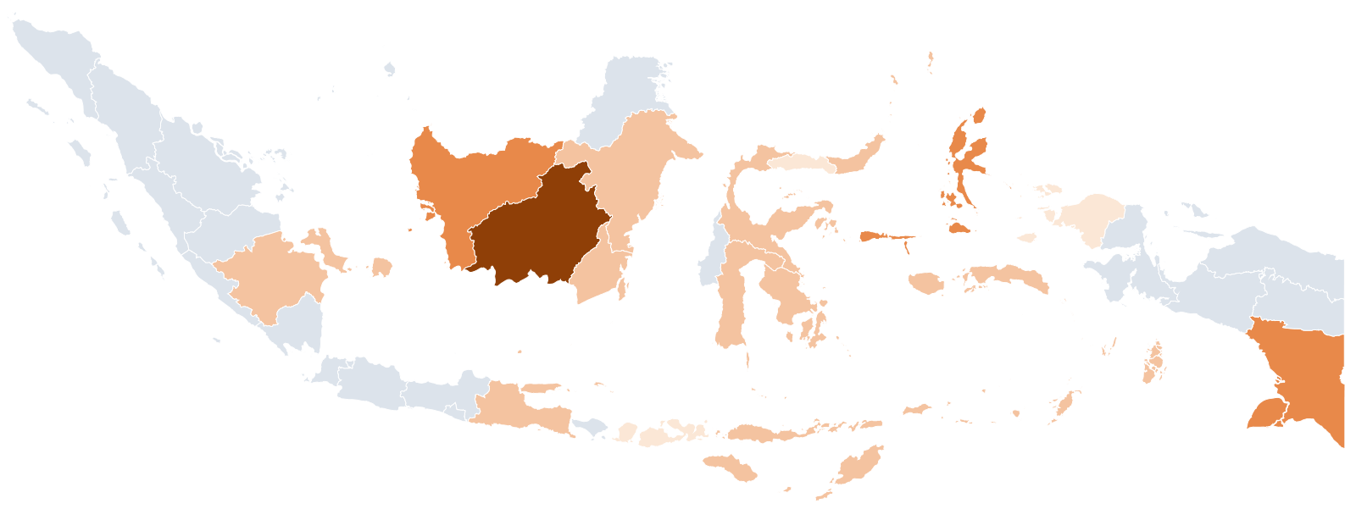
Area terdampak kebakaran hutan dan lahan di 2026
BELUM PADAM, 26 OKTOBER
TERTINGGI
2.327
18
1.134
ha lahan belum padam*
provinsi dengan lahan belum padam
ha di Kalimantan Tengah
Belum padam
Kaltim
Gorontalo
Malut
PROVINSI
BELUM PADAM, HA
Kalbar
Sulteng
Kalimantan Tengah
1.134
Kalimantan Barat
391
Sulut
PBD
Papua Selatan
241
Babel
Maluku Utara
126
Maluku
79
Sulawesi Selatan
76
Kalimantan Timur
68
Kalteng
Sulsel
Maluku
Sulawesi Tenggara
52
Kalsel
Sulawesi Tengah
46
Sumsel
Sultra
Kalimantan Selatan
21
Bangka Belitung
21
Sumatera Selatan
21
Jatim
NTT
Papua Selatan
Jawa Timur
17
NTB
Nusa Tenggara Timur
10
Sulawesi Utara
10
Belum padam
Di atas 500 ha
100 sampai 500 ha
10 sampai 100 ha
Di bawah 10 ha
Gorontalo
8
Sumber batas: Batas administrasi provinsi; WGS84; Ekuirektangular
Nusa Tenggara Barat
4
Papua Barat Daya
2
Sumber: *Berdasarkan data satelit NASA FIRMS (VIIRS dan MODIS); Laporan Penanganan Pengendalian Karhutla BNPB, 26 Okt 2026
Badan Nasional Penanggulangan Bencana | Copyright 2026
6

Slide 7





















Operasi Penanganan Karhutla yang Dilakukan per Tanggal 25 Oktober 2026
71.878 personel darat, 63 armada udara, dan OMC di 3 provinsi dengan hujan dilaporkan di 6 provinsi
PENANGANAN
13.396 20%
PERSONEL PER PROVINSI
TNI
8.950 14%
Swasta
4.749 7%
MPA
71.878
39
24
11.231 17%
Kalteng
16.387 23%
Riau
14.837 21%
Kalbar
14.458 20%
BPBD
8.201 13%
Relawan
2.031 3%
Kehutanan
10.446 16%
Polri
4.767 7%
Pemda
1.758 3%
personel darat
heli water bombing
pesawat patroli/OMC
M. Agni
Sumsel
12.285 17%
Kalsel
7.927 11%
Jambi
5.984 8%
MODIFIKASI CUACA
ARMADA UDARA
1.821 jam heli BNPB
25 Okt
63 unit
24 patroli/CASA/OMC
39 heli water bombing
HUJAN SETELAH OMC
25 Okt
4 dari 4 provinsi hujan
JAM TERBANG
SASARAN OMC
HASIL
Kalimantan Selatan
9
6
15 unit
283 jam
Kalimantan Barat
OMC tidak dilaksanakan
HUJAN SEDANG
Sumatera Selatan
10 unit
372 jam
di Kapuas Hulu, 25 Okt (tanpa OMC)
5
5
Kalimantan Tengah
Palangka Raya, Katingan, Pulpis, Kotim, Kobar
HUJAN DERAS
Kalimantan Tengah
2
8
10 unit
258 jam
di Kab. Seruyan, 25 Okt
Kalimantan Barat
2
7
9 unit
348 jam
Sumatera Selatan
Palembang, Banyuasin, OKI, Muba
HUJAN
di Muba, Palembang, Banyuasin, OKI
Riau
1
4
5 unit
343 jam
Kalimantan Selatan
Tala, Kotabaru, Batola, Tapin, HSS, HSU, Balangan
HUJAN
Jambi
1
3
4 unit
209 jam
di Tapin dan Kotabaru; 2 sortie, 2.000 kg NaCl
Jawa Barat
1
3
4 unit
SEMAI OMC
25 Okt
18 sortie, 21.600 kg
Jawa Timur
1
1
2 unit
DRY ICE + NaCl
HASIL
Kalimantan Tengah
7.500 kg
HUJAN DERAS
Lampung
1
1
2 unit
8 jam
8 sortie
NaCl 3.000 kg, dry ice 4.500 kg
Kalimantan Timur/IKN
1
1 unit
Sumatera Selatan
12.100 kg
HUJAN
1
3
8 sortie
NaCl 8.800 kg, dry ice 3.300 kg
Papua Selatan
1
1 unit
Badan Nasional Penanggulangan Bencana | Copyright 2026
7

Slide 8

Penawaran dari Pemerintah Malaysia akan dilakukan pembahasan lebih lanjut
sesuai dengan kebutuhan operasi dan kondisi aktual lapangan di Indonesia
Tawaran Malaysia dan kebutuhan Indonesia
Hal yang dibahas bersama
BIDANG
DITAWARKAN MALAYSIA
KEBUTUHAN INDONESIA
JUMLAH
Kebutuhan operasi
Lokasi dan jenis api yang paling cocok.
Pemadaman udara
Amfibi kecil CL-415MP
Water bombing berkapasitas besar
1
1
Masa penugasan
Waktu tiba dan lama penugasan di lapangan.
Helikopter
Helikopter Mi-171
Helikopter angkut berat
1
Spesifikasi dan logistik
Pangkalan dan sumber air untuk bantuan.
2
Keselamatan penerbangan
Prosedur terbang saat asap tebal.
Personel
Personel Malaysia
Awak dan teknisi pesawat besar
44
Lahan gambut
Menentukan cara pemadaman.
3
Kewenangan
Berada pada Pemerintah Indonesia.
Sumber: BNPB dan Kementerian Luar Negeri, Oktober 2026
Badan Nasional Penanggulangan Bencana | Copyright 2026
8

Slide 9

Kerja sama teknologi kedua belah pihak mencakup 7 topik
LANGKAH
RINCIAN
PENANGGUNG JAWAB
Pemantauan dan deteksi dini
Teknologi pemantauan untuk mendeteksi kebakaran lebih cepat.
Direncanakan
Deputi Bidang Sistem dan Strategi
Pengumpulan dan analisis data
Data situasi yang diolah menjadi bahan pengambilan keputusan.
Direncanakan
Deputi Bidang Sistem dan Strategi
Penilaian situasi dan dampak
Penghitungan luas terbakar dan dampak terhadap warga.
Direncanakan
Deputi Bidang Sistem dan Strategi
Strategi pemadaman
Dukungan penyusunan rencana pemadaman darat dan udara.
Direncanakan
Deputi Bidang Penanganan Darurat
Riset dan inovasi
Penjajakan teknologi yang belum dimiliki Indonesia.
Direncanakan
BMKG
BRIN
Koordinasi teknis
Koordinasi teknis antara BNPB dan NADMA Malaysia.
Direncanakan
Karo Hukum dan Kerja Sama
Penguatan kapasitas
Pelatihan bagi pengguna teknologi di Indonesia.
Direncanakan
Deputi Bidang Pencegahan
Sumber: BNPB dan Kementerian Luar Negeri, Oktober 2026
Badan Nasional Penanggulangan Bencana | Copyright 2026
9

Slide 10
Enam langkah tindak lanjut kerja sama penanganan karhutla dengan Malaysia
LANGKAH
RINCIAN
PENANGGUNG JAWAB
Bahas kesesuaian tawaran
Bantuan udara dan personel Malaysia dicocokkan dengan kebutuhan serta kondisi operasi karhutla di Indonesia.
Direncanakan
Deputi Bidang Penanganan Darurat
Klarifikasi kesiapan pengerahan
Durasi penugasan dan spesifikasi peralatan diperjelas, termasuk kebutuhan logistik serta prosedur keselamatan operasi.
Deputi Bidang Logistik dan Peralatan
Direncanakan
Deputi Bidang Penanganan Darurat
Siapkan alternatif dukungan
Bentuk dukungan lain dibahas bila asap tebal dan jarak pandang rendah mengurangi efektivitas bantuan udara.
Direncanakan
Deputi Bidang Penanganan Darurat
Petakan kerja sama teknologi
Teknologi pemantauan dan analisis data karhutla yang melengkapi kapasitas nasional diidentifikasi bersama lembaga riset.
Deputi Bidang Sistem dan Strategi
BMKG
Direncanakan
BRIN
Koordinasi teknis BNPB dan NADMA
Mekanisme dan tindak lanjut dukungan dibahas BNPB dengan NADMA Malaysia, difasilitasi Kementerian Luar Negeri.
Karo Hukum dan Kerja Sama
Direncanakan
Kementerian Luar Negeri
Pastikan kendali otoritas Indonesia
Seluruh dukungan internasional dilaksanakan sesuai ketentuan yang berlaku dan berada dalam kewenangan Pemerintah Indonesia.
Kepala BNPB
Direncanakan
Kementerian Sekretariat Negara
HASIL YANG DIHARAPKAN
Kerja sama konkret
Kapasitas teknologi
Kerja sama bilateral
Dukungan operasional sesuai kebutuhan lapangan.
Teknologi yang memberikan dampak dan nilai tambah untuk kedua pemerintahan.
Kerja sama bilateral yang berkelanjutan.
Badan Nasional Penanggulangan Bencana | Copyright 2026
10

Slide 11
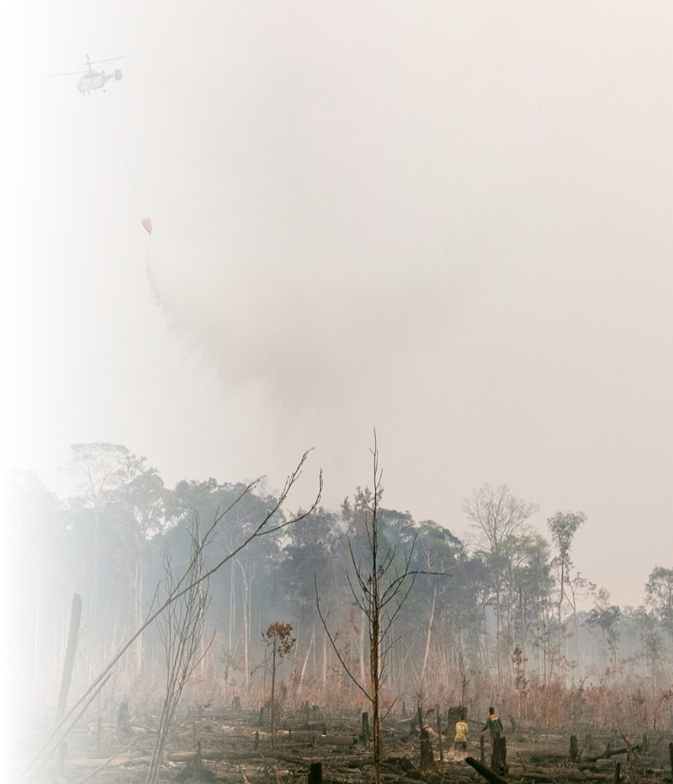
Terima kasih
Badan Nasional Penanggulangan Bencana
Pertemuan dengan Perwakilan Malaysia
Selasa, 27 Oktober 2026
Foto: DenY Krisbiyantoro, CC BY-SA 4.0, Wikimedia Commons

